Slide 1
课程大作业

Slide 2
主体目标:
从现有应用（安卓应用）中识别应用场景，理解各应用场景中的构成与详细设计（所采用的设计模型）。
根据以上理解编写2000字以上文档。

Slide 3
具体内容:
两两组队，从应用集中挑选应用，并同步更新应用集：
应用集：https://www.yuque.com/g/luyifei-vslcl/vp4egg/szg96twwethgz94t/collaborator/join?token=HJ0ZN91VxcaSWXR8&source=doc_collaborator&goto=%2Fluyifei-vslcl%2Fvp4egg%2Fszg96twwethgz94t%2Fedit
要求两位同学都对应用的代码结构进行理解，并且需要下载应用在安卓设备或者虚拟机上进行实际使用；
要求两位同学就各自的理解商讨，达到一致见解后编写最终需要提交的文档；
阅读代码，理解应用中涉及的功能场景：
功能场景的划分主要建立在代码理解与实际使用之上；
每个功能场景应由多个组件（如Activity，Fragment等等构成），因此需要说明每个场景内包含的组件，以及各组件间的包含、跳转关系等等；
需说明场景内重要组件的功能职责，需配合截图（如果有）一并说明；
每个功能场景间也需要说明他们之间的场景切换关系；
进一步，理解每个功能场景下的详细设计：
说明每个功能场景下，其组件内部与外部所采用的设计模式；
每个设计模式需用文本形式进行描述，可配合类图进行一并说明；
避免对重合度较高的同类型的详细设计进行重复描述；
若有独立于功能场景的设计模型使用方式，也可单独进行说明。

Slide 4
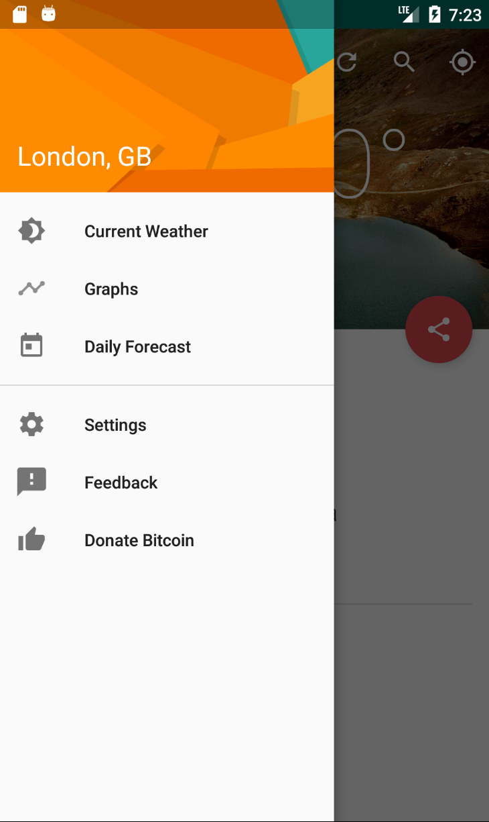
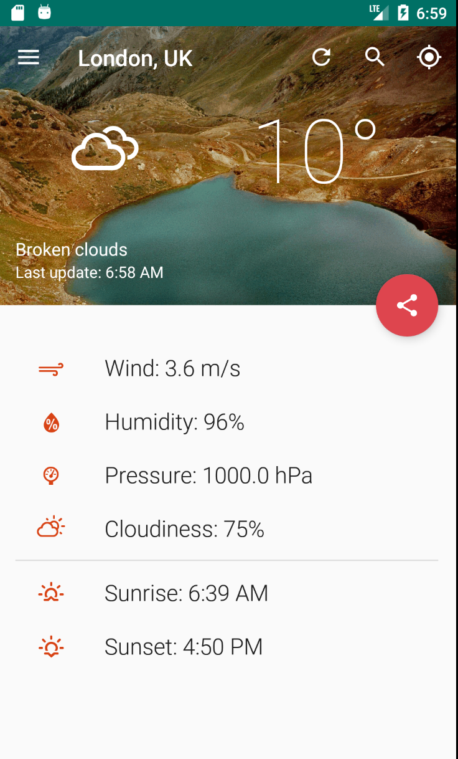
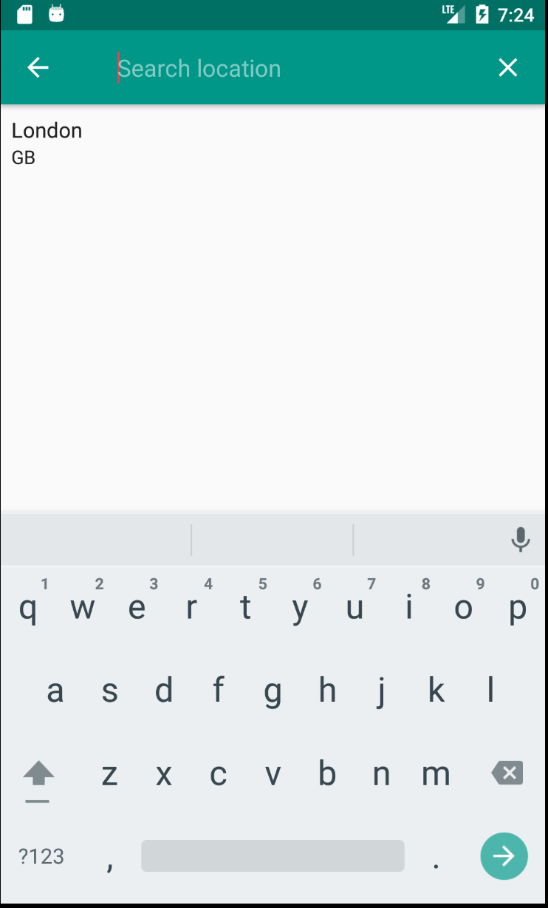
示例:
应用：GoodWeather

Slide 5
示例:
private class SearchCityAdapter extends RecyclerView.Adapter<SearchCityHolder> implements
Filterable {
private List<CitySearch> mCites;
SearchCityAdapter(List<CitySearch> cites) {
mCites = cites;
}
@Override
public int getItemCount() {
if (mCites != null)
return mCites.size();
return 0;
}
@Override
public void onBindViewHolder(SearchCityHolder holder, int position) {
CitySearch city = mCites.get(position);
holder.bindCity(city);
}
@Override
public SearchCityHolder onCreateViewHolder(ViewGroup parent, int viewType) {
LayoutInflater inflater = LayoutInflater.from(SearchActivity.this);
View v = inflater.inflate(R.layout.city_item, parent, false);
return new SearchCityHolder(v);
}
}
应用：GoodWeather
public class SearchActivity extends AppCompatActivity {
private List<CitySearch> mCites;
private SearchCityAdapter mSearchCityAdapter;
@Override
protected void onCreate(@Nullable Bundle savedInstanceState) {
((GoodWeatherApp) getApplication()).applyTheme(this);
super.onCreate(savedInstanceState);
RecyclerView recyclerView = (RecyclerView) findViewById(R.id.search_recycler_view);
mCites = new ArrayList<>();
mSearchCityAdapter = new SearchCityAdapter(mCites);
recyclerView.setAdapter(mSearchCityAdapter);
}

Slide 6
问 题？

